Slide 1
Tuần 22
Bài 64: Luyện tập chung – Tiết 1
TOÁN 2
Tập 2

Slide 2

KHỞI ĐỘNG
TRÒ CHƠI: TRUYỀN ĐIỆN

Slide 3




LUYỆN TẬP –
THỰC HÀNH

Slide 4




a. Tính nhẩm:
1
2 x 5 =
10 : 5 =
2 x 4 =
8 : 2 =
5 x 4 =
20 : 5 =

Slide 5

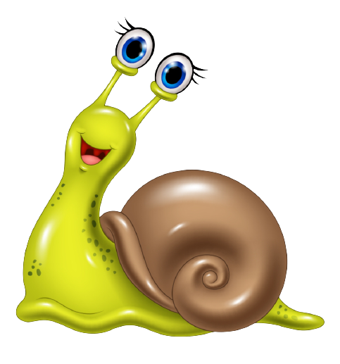
b. Tính nhẩm:
1
2 cm x 6 =
25 dm : 5 =
5 kg x 10 =
18 l : 2 =
2 dm x 8 =
30 kg : 5 =

Slide 6



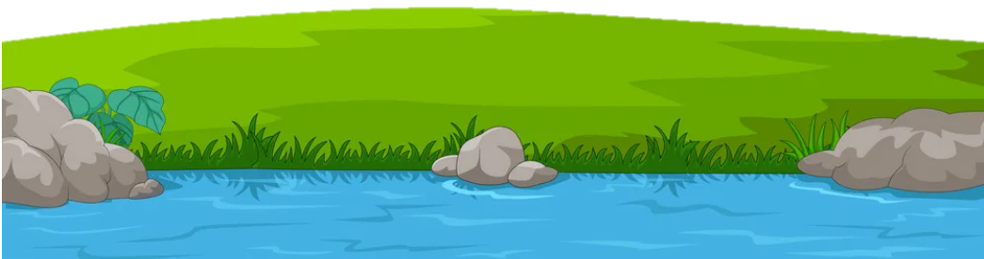



2
Chọn kết quả đúng với mỗi phép tính:
10
6
8
8
10
6
10
16 : 2
30 : 5
50 : 5
20 : 2
10
8
6
2 x 4
8
6
2 x 3
2 x 5
12 : 2
40 : 5

Slide 7







2
Chọn dấu ( +, - , x , : ) thích hợp:
12 4 = 8
20 5 = 4
25 5 = 30
2 3 = 6
2 4 = 8
18 2 = 9
x
–
?
?
+
?
:
?
:
?
?
x

Slide 8







ĐỘI NAM
ĐỘI NỮ
HƯỚNG DẪN
Trò chơi chia hai đội: Mỗi đội có nhiệm vụ chăm sóc cây theo 5 giai đoạn:
Tưới nước, nhổ cỏ, tưới nước, bón phân, bắt sâu.
Để vượt qua mỗi giai đoạn chăm sóc, học sinh phải trả lời đúng các câu hỏi. Nếu trong trường hợp trả lời sai thì sẽ mất một “giọt máu” (trái tim màu đỏ). Mỗi đội tối đa được sai 3 lần, tương ứng với 3 trái tim màu đỏ - của mỗi đội. Nếu để mất cả 3 trái tim trước khi hoàn thành, sẽ thua cuộc. Đội nào cho cây ra quả trước, đội đó thắng cuộc.
Thầy cô kích chuột vào hình Giọt nước, cỏ, phân bón, con sâu tương ứng của mỗi đội để di chuyển tới slide câu hỏi tương ứng.
Sau khi HS trả lời, kích chuột vào ảnh Giọt nước, cỏ, phân bón, con sâu tương ứng để quay lại slide chính. Kích chuột vào thân cây để cây phát triển.
Nếu HS trả lời sai, kích vào hình trái tim để lấy 1 “giọt máu.
Sau khi chơi xong, thầy cô kích vào ảnh ngôi nhà để đến với nội dung bài tiếp theo.
TRÒ CHƠI
CÙNG CHĂM SÓC CÂY

Slide 9





ĐỘI A
ĐỘI B
Chúc mừng đội A
Chúc mừng đội B
NHIỆM VỤ
NHIỆM VỤ

Slide 10

5 x 4 = ?
20
Notes:
Bấm giọt nước để quay về câu hỏi

Slide 11
5 x 2 = ?
10
Notes:
Bấm giọt nước để quay về câu hỏi

Slide 12
12 : 2 = ?
6
Notes:
Bấm cây để quay về câu hỏi

Slide 13
25 : 5 = ?
5
Notes:
Bấm cây để quay về câu hỏi

Slide 14
2 x 7 = ?
14
Notes:
Bấm giọt nước để quay về câu hỏi

Slide 15
2 x 4 = ?
8
Notes:
Bấm giọt nước để quay về câu hỏi

Slide 16
18 kg : 2 = ?
9 kg
Notes:
Bấm phân bón để quay về câu hỏi

Slide 17
30 cm : 5 = ?
6 cm
Notes:
Bấm phân bón để quay về câu hỏi

Slide 18

Điền dấu phép tính thích hợp
35 5 = 7
?
:
Notes:
Bấm con giun để quay về câu hỏi

Slide 19
Điền dấu phép tính thích hợp
2 8 = 10
?
+
Notes:
Bấm con giun để quay về câu hỏi

Slide 20

5 x 5 = ?
25
Notes:
Bấm phân bón để quay về câu hỏi

Slide 21
5 x 3 = ?
15
Notes:
Bấm phân bón để quay về câu hỏi

Slide 22
18 : 2 = ?
9
Notes:
Bấm cây để quay về câu hỏi

Slide 23
20 : 5 = ?
4
Notes:
Bấm cây để quay về câu hỏi

Slide 24
2 x 8 = ?
16
Notes:
Bấm giọt nước để quay về câu hỏi

Slide 25
2 x 10 = ?
20
Notes:
Bấm giọt nước để quay về câu hỏi

Slide 26
12 l : 2 = ?
6 l
Notes:
Bấm phân bón để quay về câu hỏi

Slide 27
40 dm : 5 = ?
8 dm

Slide 28
Điền dấu phép tính thích hợp
5 9 = 45
?
x
Notes:
Bấm con giun để quay về câu hỏi

Slide 29
Điền dấu phép tính thích hợp
10 2 = 5
?
:
Notes:
Bấm con giun để quay về câu hỏi

Slide 30


Để có thể làm tốt các bài tập trên em nhắn bạn điều gì?
Bài học hôm nay em biết thêm được điều gì?

Slide 31


DẶN DÒ

Slide 32


